Slide 1
scRNA-Seq (Part 1)
王 鹏
科技服务事业部

Slide 2
scRNA-Seq前期流程
1

Slide 3
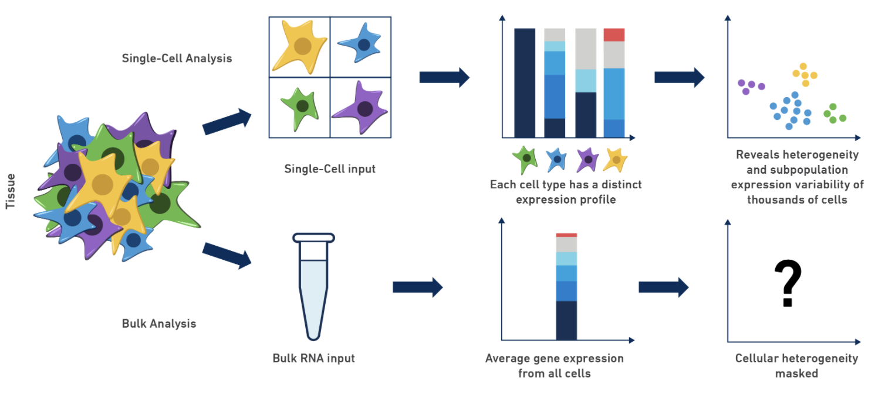
scRNA-Seq VS RNA-Seq
https://www.biocompare.com/Bench-Tips/345311-Single-Cell-Set-Up-Sample-Preparation-Tips/
1. Amplification bias; 2. Drop-out rates; 3. Background noise; 4. batch effects, 5. Bias due to cell-cycle, size, etc.

Slide 4

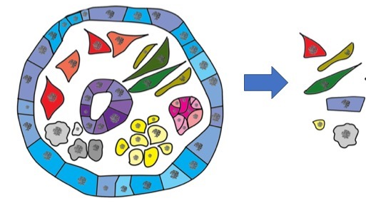
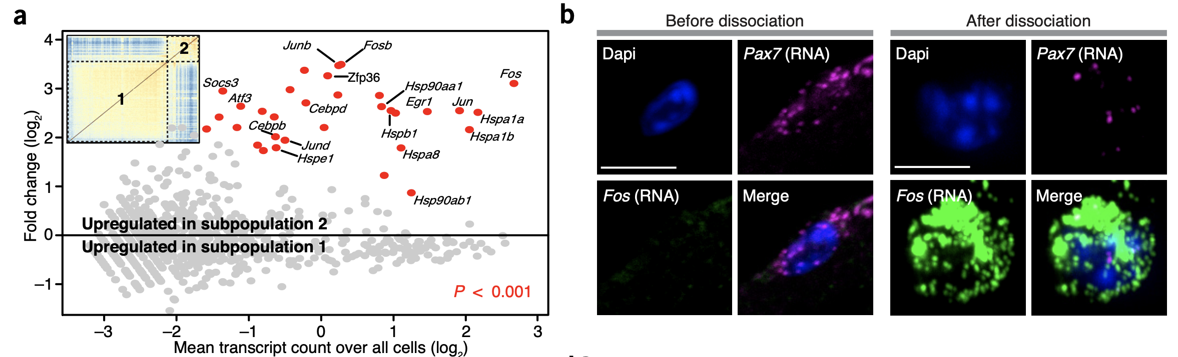
scRNA-Seq (Cell dissociation)
不完整解离导致细胞成团【多细胞的影响】
太重的解离会损伤细胞【细胞碎片/RNA泄露】
解离影响细胞类群的鉴定
解离会引入转录的变化
细胞活性和完整性
10.1038/nmeth.4437
Notes:
解离未损伤的胫前肌，肌肉细胞来源于静态的肌肉干细胞

Slide 5
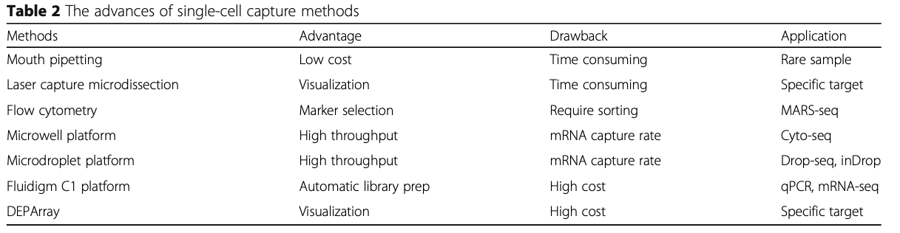
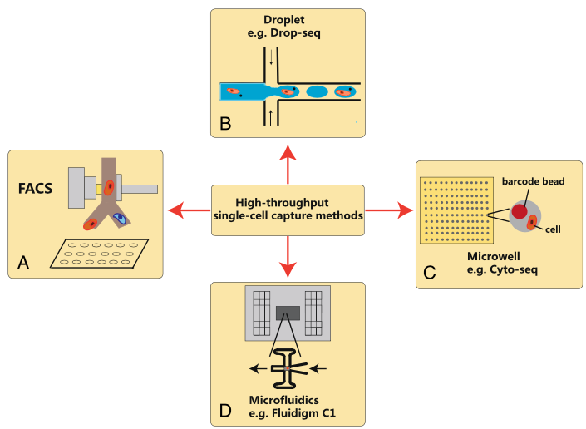
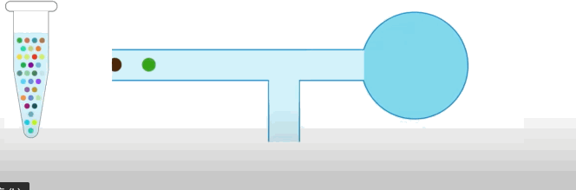
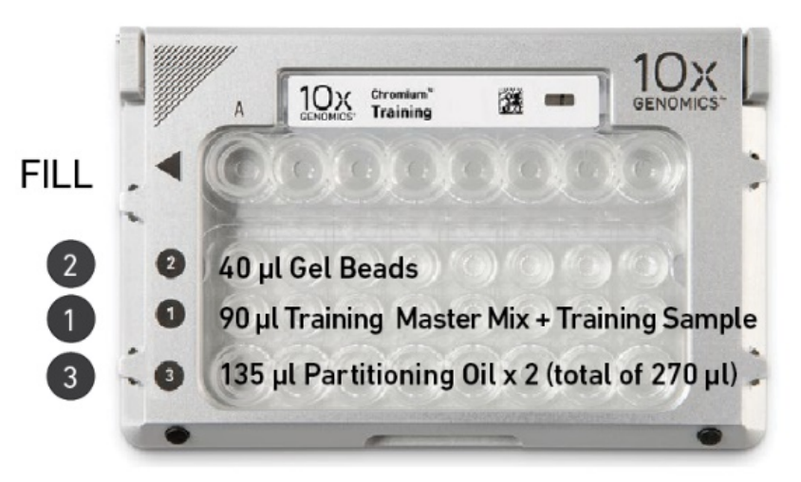
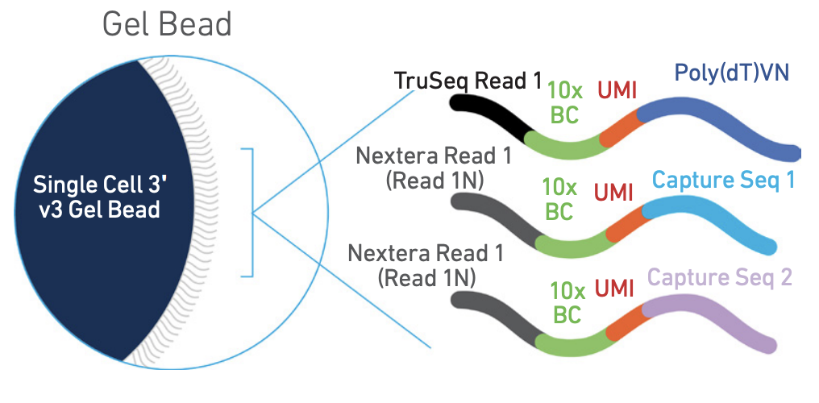
scRNA-Seq (Cell capture)
10.1186/s13045-017-0401-7
空孔或空微滴（empty droplets）/双细胞或多细胞
对细胞大小的选择具有偏好【30μm, ~7-60 um】
对细胞类型的选择具有偏好性
长时间分选捕获可能会造成细胞损伤

Slide 6
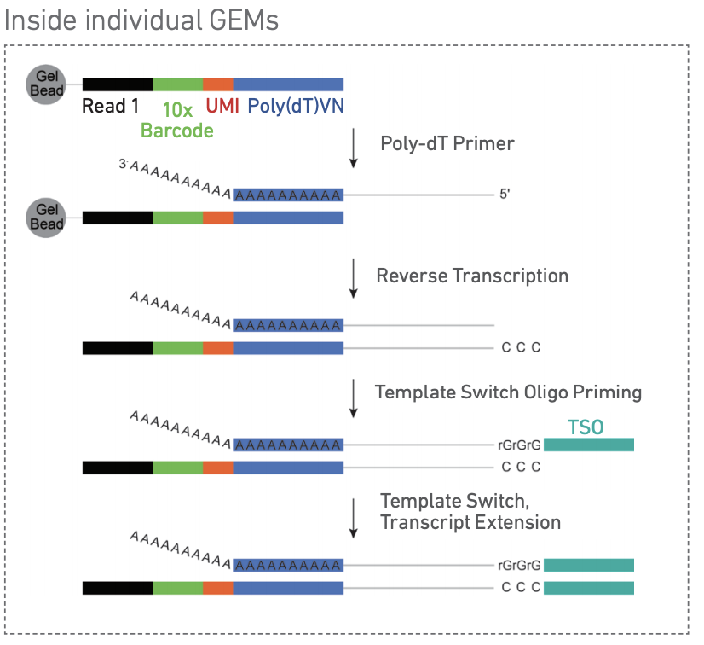
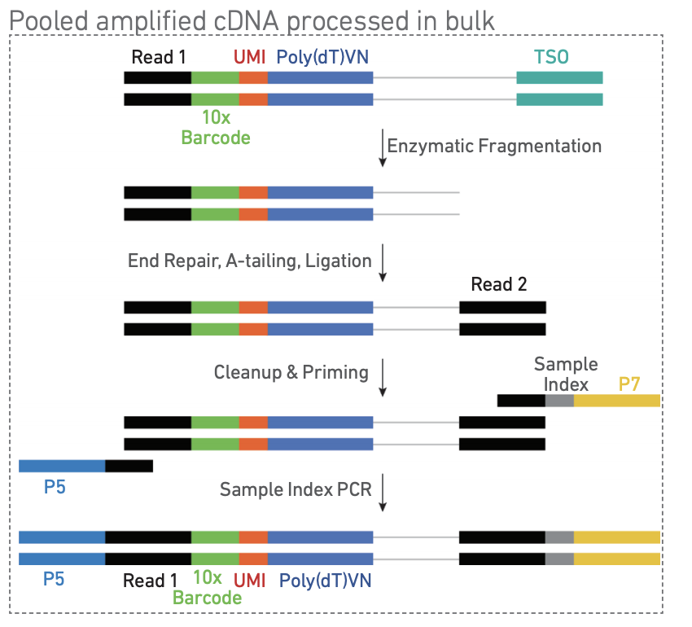
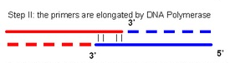
scRNA-Seq (Cell lysis and Library preparation)
裂解的影响：1）过度的裂解会影响建库的质量；2）裂解不足会导致核RNA释放不完整；3）不同细胞类型的裂解条件不一样
反转录效率： Drop-out rate
扩增的影响：扩增的偏好性和扩增的效率，以及引物二聚体的影响
Step1：细胞裂解，微滴捕获mRNA；Step2：反转录（MMLV：莫罗尼鼠白血病病毒）并加Cs；Step3：加TSO（template switching oligs）合成第二链（cDNA）；Step4：加入cDNA的前后引物，扩增出全长cDNA；Step5：使用片段酶将cDNA打断并尾部加A；Step6：加入Illumina Truseq adaptor进行连接；Step7：加入库PCR引物，扩增建库
https://teichlab.github.io/scg_lib_structs/methods_html/10xChromium3.html

Slide 7
scRNA-Seq分析流程
2

Slide 8
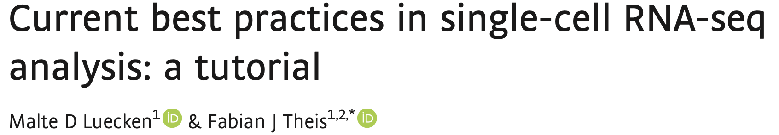
scRNA-Seq pipeline
Pre-Processing
Downstream analysis
Raw data
Data correction
Differential expression
Expression matrix
Feature selection
Assigning cell type
Quality control
Clustering analysis
Trajectory inference
Normalization
Maker annotation
Cell communication

Slide 9
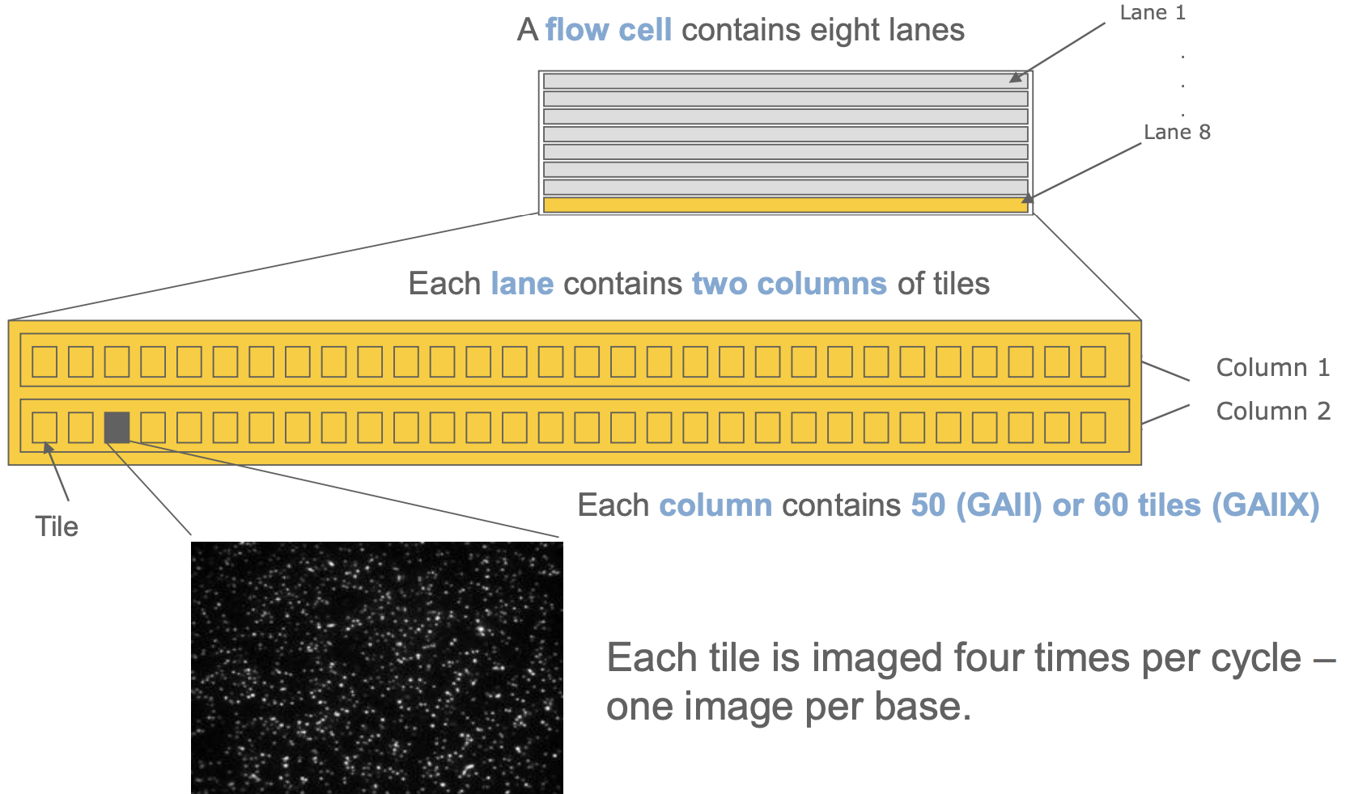
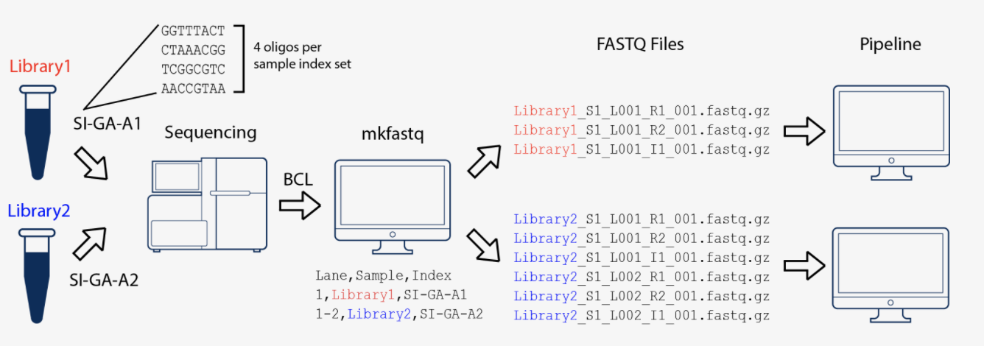
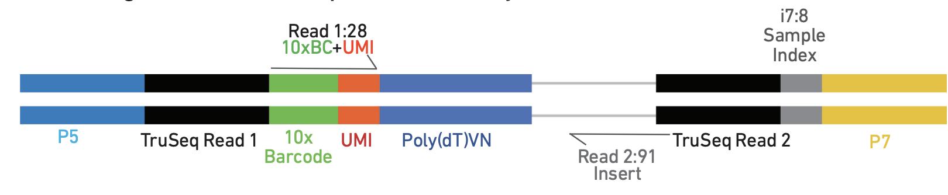
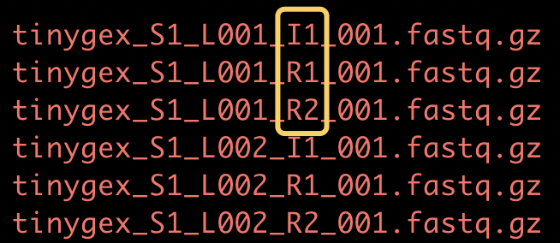
Rawdata (bcl to fastq)
Data\Intensities\BaseCalls\L001\C1.1\s_1_3.bcl，Base calls for lane 1, cycle 1, tile 3
cellranger mkfastq
https://support.10xgenomics.com/single-cell-gene-expression/software/pipelines/latest/using/mkfastq
bcl (binary base calling) => fastq
https://www.broadinstitute.org/files/shared/illuminavids/sequencingSlides.pdf
I1: sample index (8bp)
R1: barcode+UMI(28bp)
R2:insert (91bp)
Each sample index set is base-balanced to avoid monochromatic signal issues when it is the sole sample loaded on an Illumina sequencer.
https://divingintogeneticsandgenomics.rbind.io/post/understand-10x-scrnaseq-and-scatac-fastqs/

Slide 10
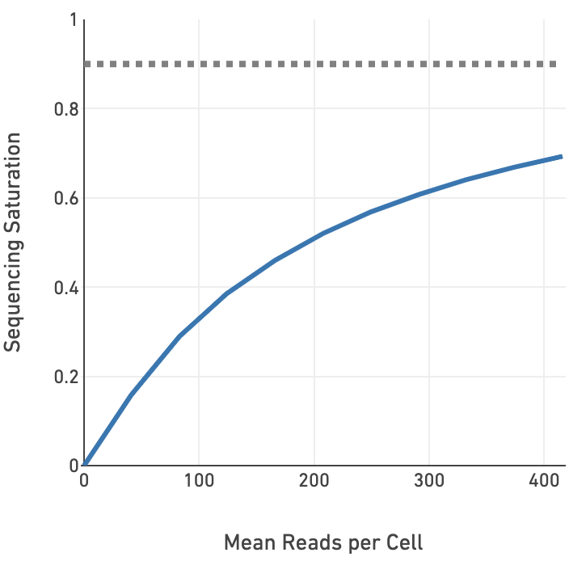
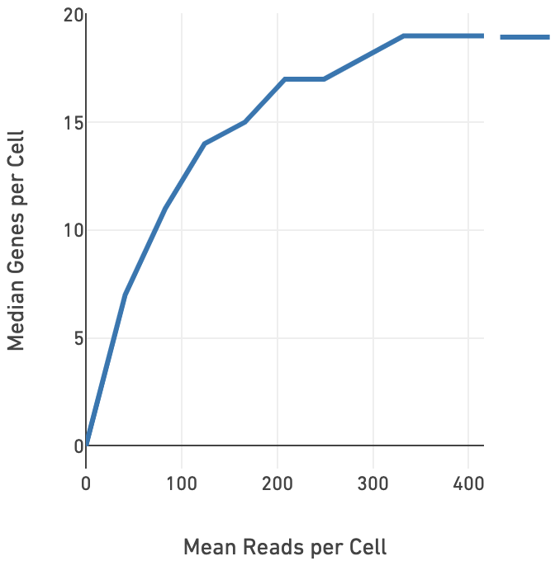
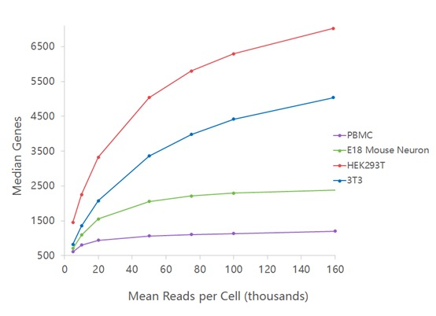
Reads aligning and statistics (1)
Number of Reads
Valid Barcodes (737000 barcodes + mismatch)
Valid UMIs (不含Ns，不是均聚物)
Sequencing Saturation（如何计算）
Sequencing Saturation = 1 - (n_deduped_reads / n_reads)
n_deduped_reads = Number of unique (valid cell-barcode, valid UMI, gene) combinations among confidently mapped reads（unique，具有有效barcode和有效UMI且可信比对的唯一reads）
n_reads = Total number of confidently mapped, valid cell-barcode, valid UMI reads（non-unique，具有可信比对、有效barcode和有效UMI的reads）
50%：2条新reads会产生1个新的UMI数（1-1/2）
90%：10条新reads会产生1个新UMI数（1-1/10）
https://kb.10xgenomics.com/hc/en-us/articles/115005062366-What-is-sequencing-saturation-
不同的细胞类型所需要的数据饱和度有很大差异

Slide 11
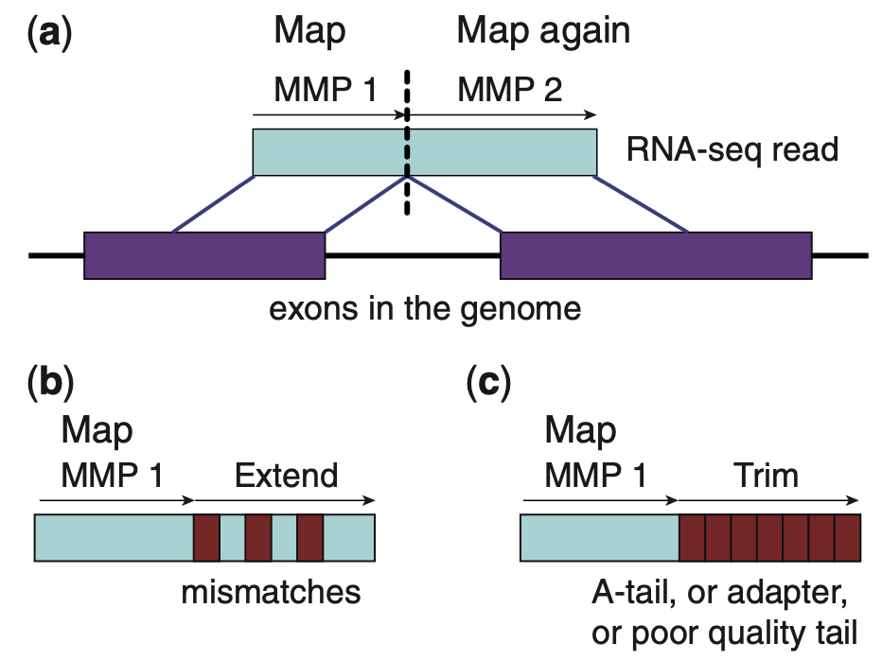
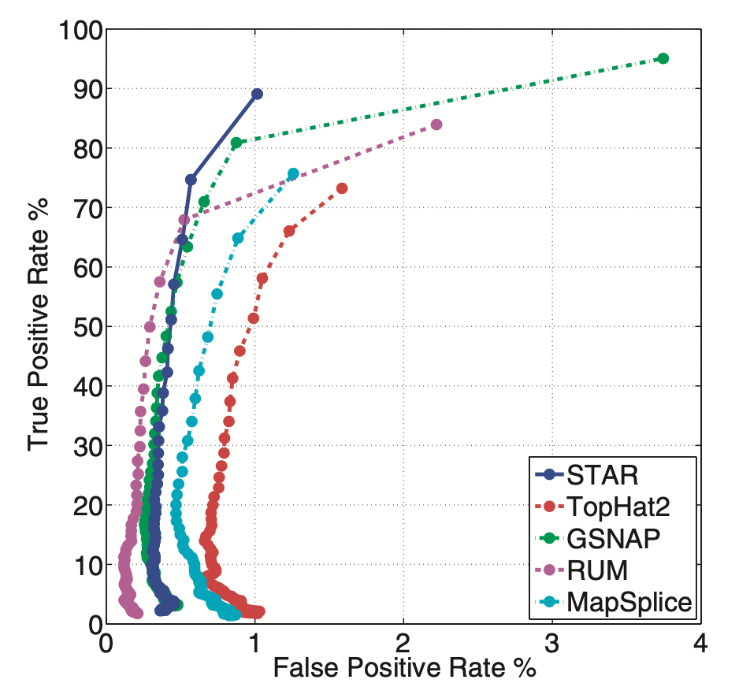
Reads aligning and statistics (2)
Fraction of genome/exon mapping reads
mRNA-mapping reads
Spike-in detection and spike-in ratio
Number of detected genes
Mitochondrial read fraction
Ribosomal RNA read fraction
低mapping比例的原因：样本质量、建库质量、静态细胞群（quiescent cell populations）
此值异常：建库失败、低mRNA（小细胞/RNA泄露）
基因数异常：高，双/多细胞、较大细胞；低，同上
高线粒体基因：膜破裂，胞质RNA丢失、呼吸活动
核糖体RNA比例高：RNA的降解（RNA聚合酶I介导）
Spliced Transcripts Alignment to a Reference (STAR)：1）能够比对到非连续区域 ；2）允许reads的错配比对；3）过滤掉A-尾/adapter/低质量尾序列
10.15252/msb.20188746
10.1016/j.cell.2009.01.019
10.1093/bioinformatics/bts635
Kallisto

Slide 12
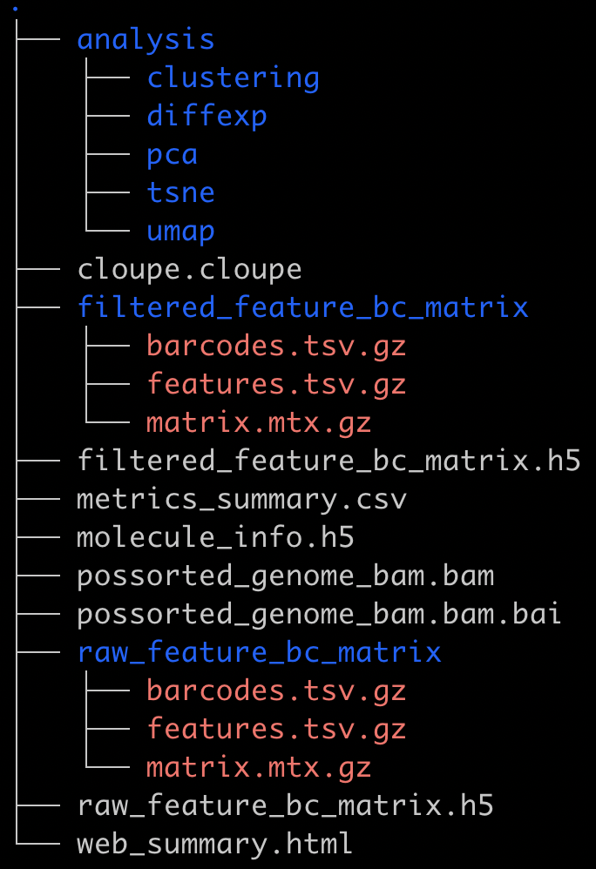
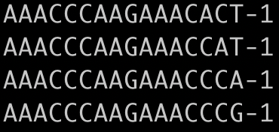
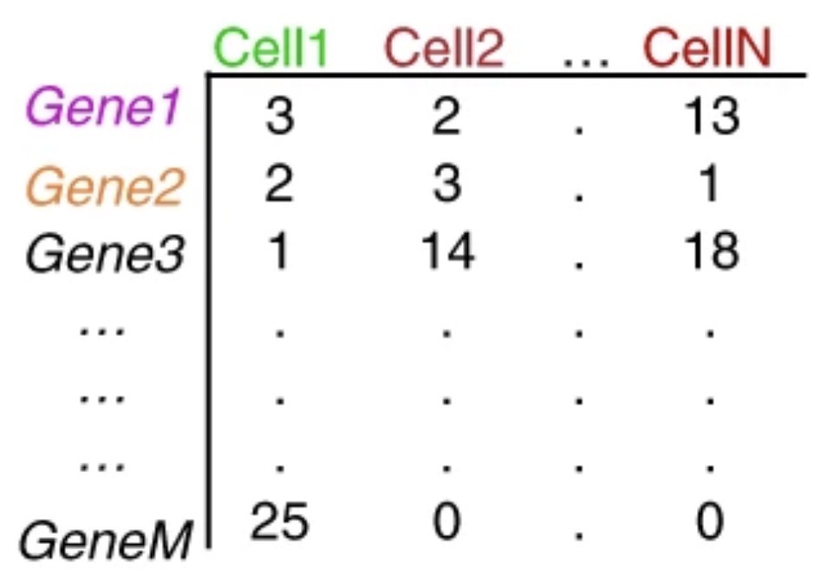
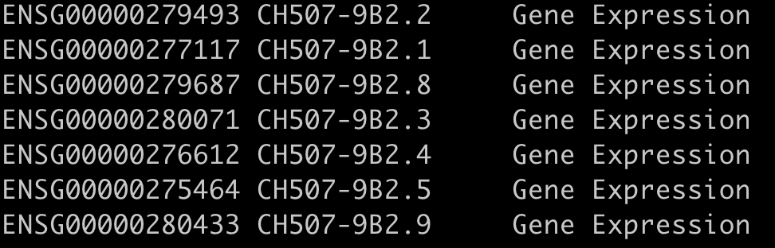
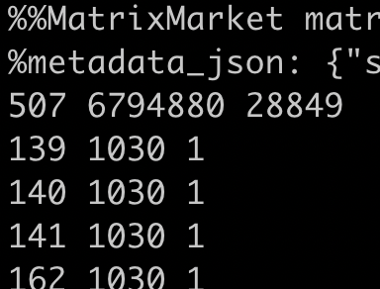
Expression matrix
cellranger count
raw_feature_bc_matrix: all feature barcode matrix
filtered_feature_bc_matrix: filtered cell barcode matrix
bcl to fastq => seq of QC => barcode and UMI correction => reads aligning => expression matrix => ……
matrix.mtx说明：第三行开始才是有效信息
第三行：基因数、细胞数、总行数
第四行之后：基因索引、barcode索引、UMI数

Slide 13
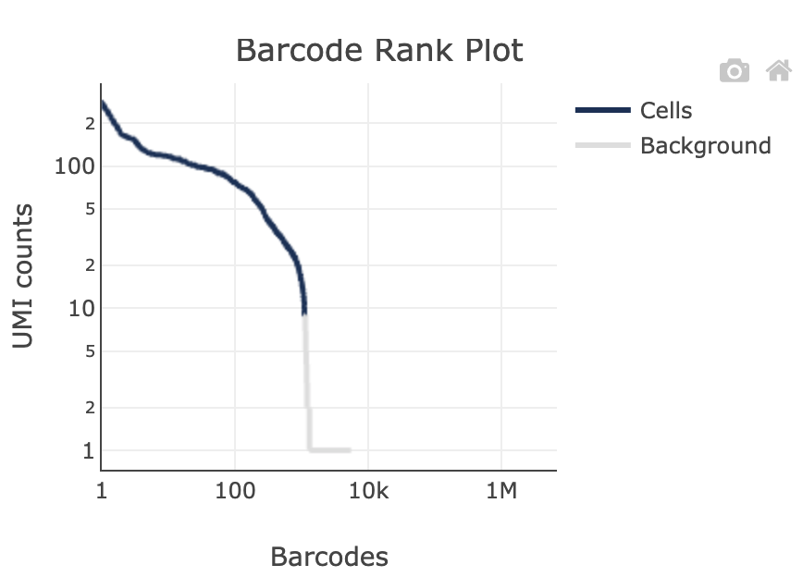
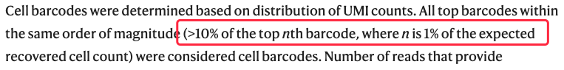
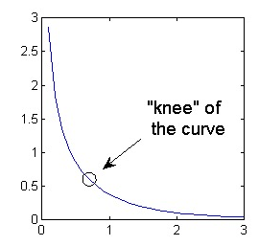
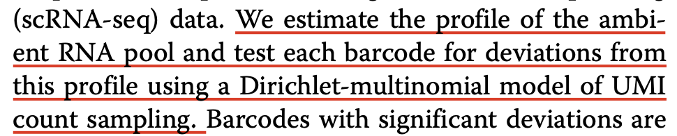
Filtering cells: (1) empty dropltes
空液滴：不含细胞但包含ambient RNA，在某一个barcode中检测到非零的UMI数（假细胞/背景噪音）
正常的细胞应当含有较多的mRNA，导致大量的UMI数检出
Step1：设置预期细胞数（N）
Step2：barcode所含UMI数从高到低排序
Step3：取前N的99分位处取值
Step4：去除低于1/10该值的barcode
该方法的弊端就是小细胞容易被去掉（低RNA含量的小细胞和空液滴难以区分）
方法一
10.1038/ncomms14049
寻找拐点（knee point），拐点下即为空液滴
方法二
方法三
10.1038/ncomms14049
DropletUtils
10.1186/s13059-019-1662-y

Slide 14
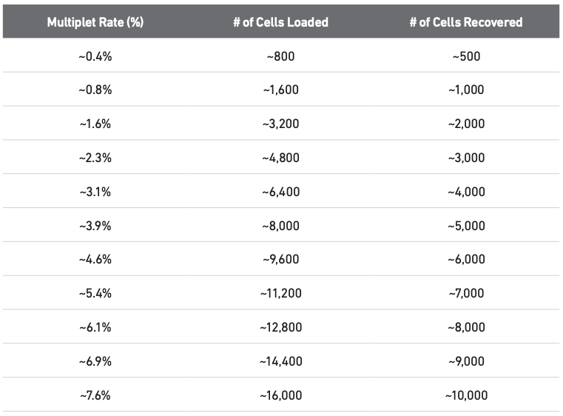
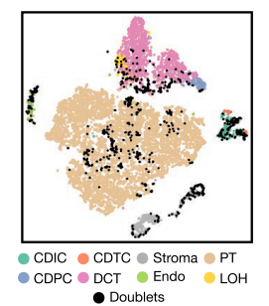
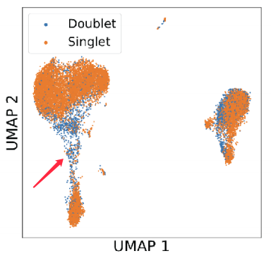
Filtering cells: (2) doublets（双/多细胞）
https://www.biorxiv.org/content/10.1101/841981v1
10.1016/j.cels.2019.03.003
DoubletFinder: https://github.com/search?q=DoubletFinder
DoubletDetection: https://github.com/JonathanShor/DoubletDetection
DoubletDecon: https://github.com/EDePasquale/DoubletDecon
Solo: https://github.com/calico/solo
CG000204_ChromiumNextGEMSingleCell3_v3.1_Rev_D.pdf
被归为不同的类群（与主群有明显的界限）
不同类群之间的峰（类群之间的连接）
散落在主群之间，图上无明显特征

Slide 15
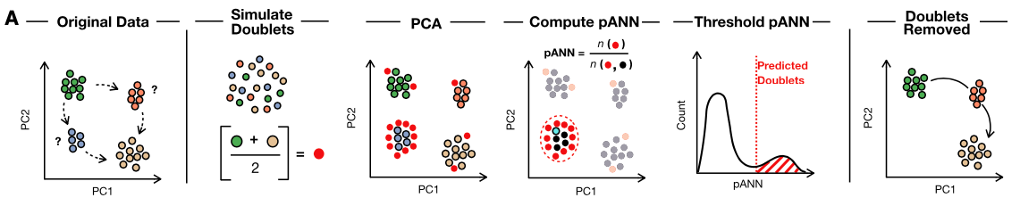
Filtering cells: (2) DoubletFinder软件
检测到的基因数（UMIs）较高
一个细胞内具有>=2个的基因Marker
注意：较大的细胞也可能具有较多的基因数；去除双细胞也应当根据平台的经验值确定
特征
Step1：原始数据标准化（μ=0,σ=1）之后PCA聚类；Step2：两种类型的细胞模拟doublets（~25%）；Step3：合并真实数据和模拟数据，并重新进行聚类；Step4：计算pANN值（proportion of artificial nearest neighbors，pN/pK）；Step5：判定>pANN阈值的cell为doublets
10.1016/j.cels.2019.03.003
由已知确定阈值来推断未知（物以类聚）
缺点：同类型或表达相似的doubltes敏感性低

Slide 16
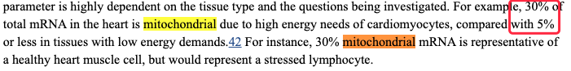
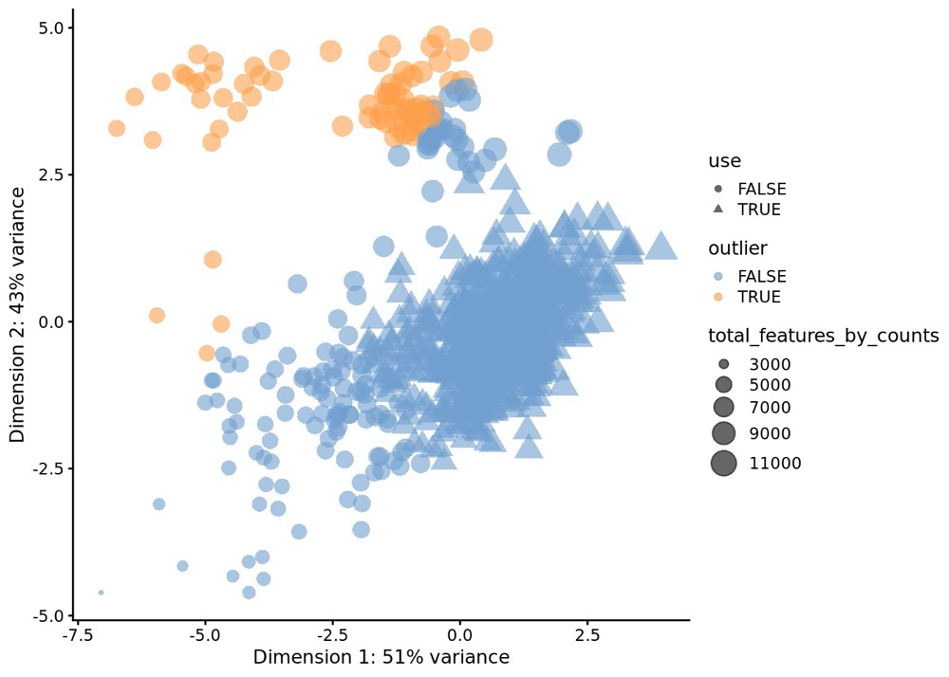
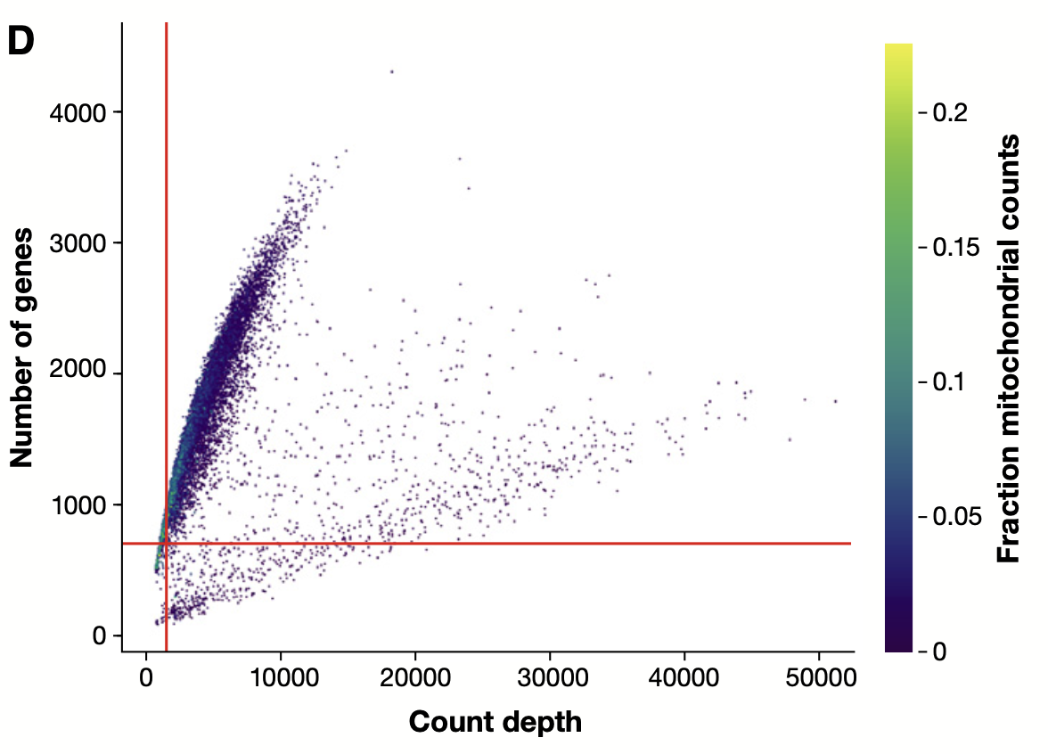
Filtering cells: (3) other standards
1 nUMI + nGene + log10GenesPerUMI + mitoRatio
How to determine MT ration thresholds?
2. Clustering analysis (PCA) to identify outliers
MAD: median absolute deviation
1, 1, 2, 2, 4, 6, 9 => 1, 1, 0, 0, 2, 4, 7; MAD=1
偏离MAD的数据定义为outliers
https://www.biostars.org/p/366809/
https://www.ncbi.nlm.nih.gov/pmc/articles/PMC6072887/

Slide 17
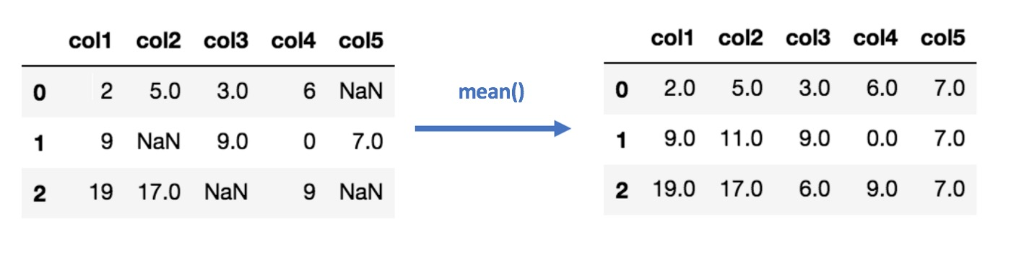
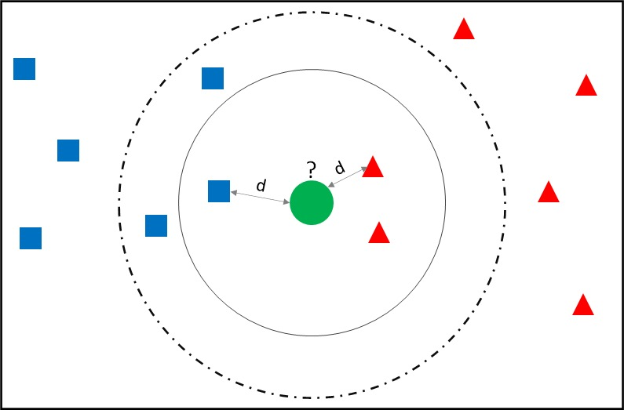
Filtering genes
1. Mitochondrial/ribosomal genes
2. Low expressed genes
3. Low dispersal genes
4. Technical noise (dropout: correction)
真0（未表达）；假0（表达未捕获）；未知0（随机丢失）
Dropout: 0非真0的现象，属于一种缺失数据。通常由低RNA含量和基因表达的随机性引起，最终会影响细胞亚群的鉴定和谱系发育分析【 10.1038/nmeth.2967】
缺失值数据填充方法：1）平均值法；2）KNN（最近邻近法估算， KNNImpute）；3）基于模型（高斯混合聚类方法， GMCimpute）；4）多种方法结合（多种回归方法， seqimpute）【 10.1186/s12859-018-2226-y】
https://towardsdatascience.com/6-different-ways-to-compensate-for-missing-values-data-imputation-with-examples-6022d9ca0779

Slide 18
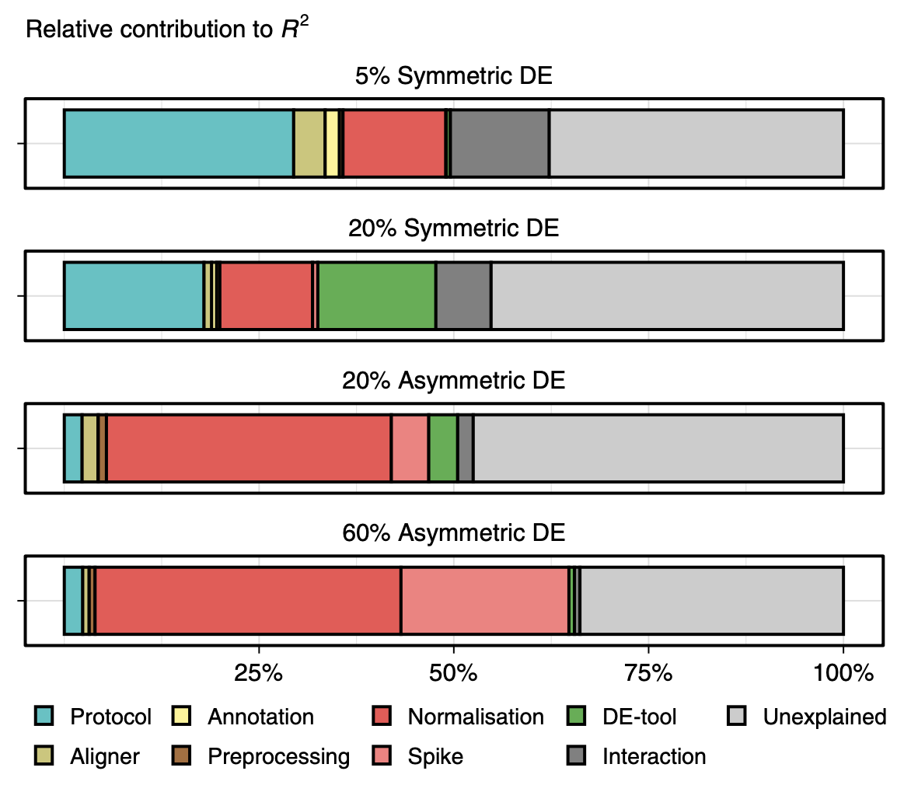
Normalization

Slide 19
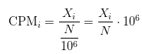
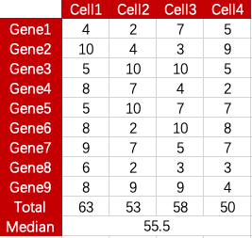

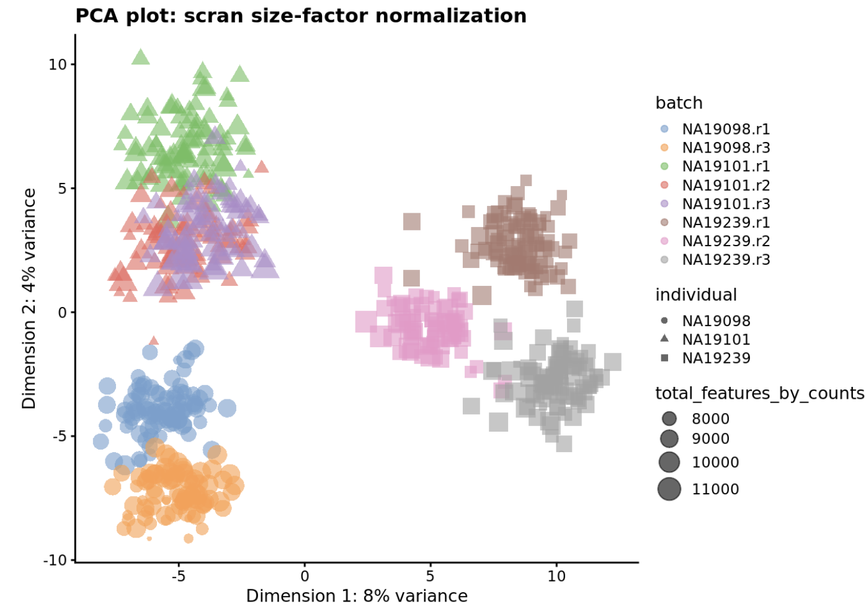
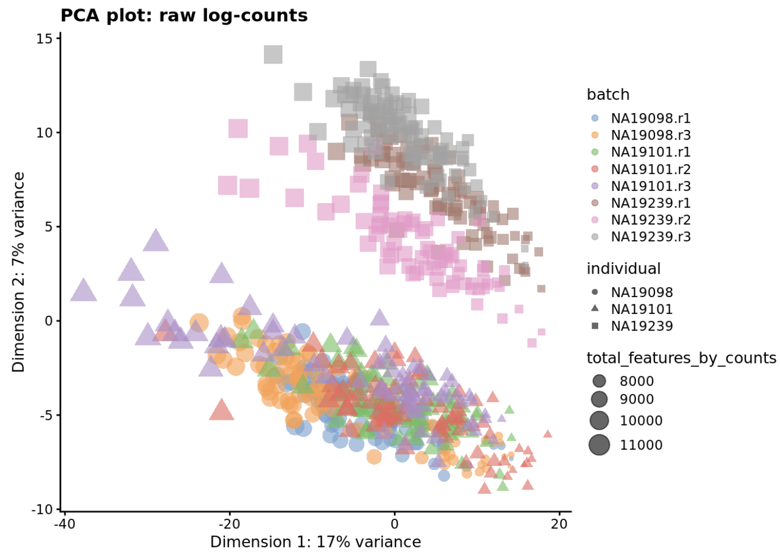
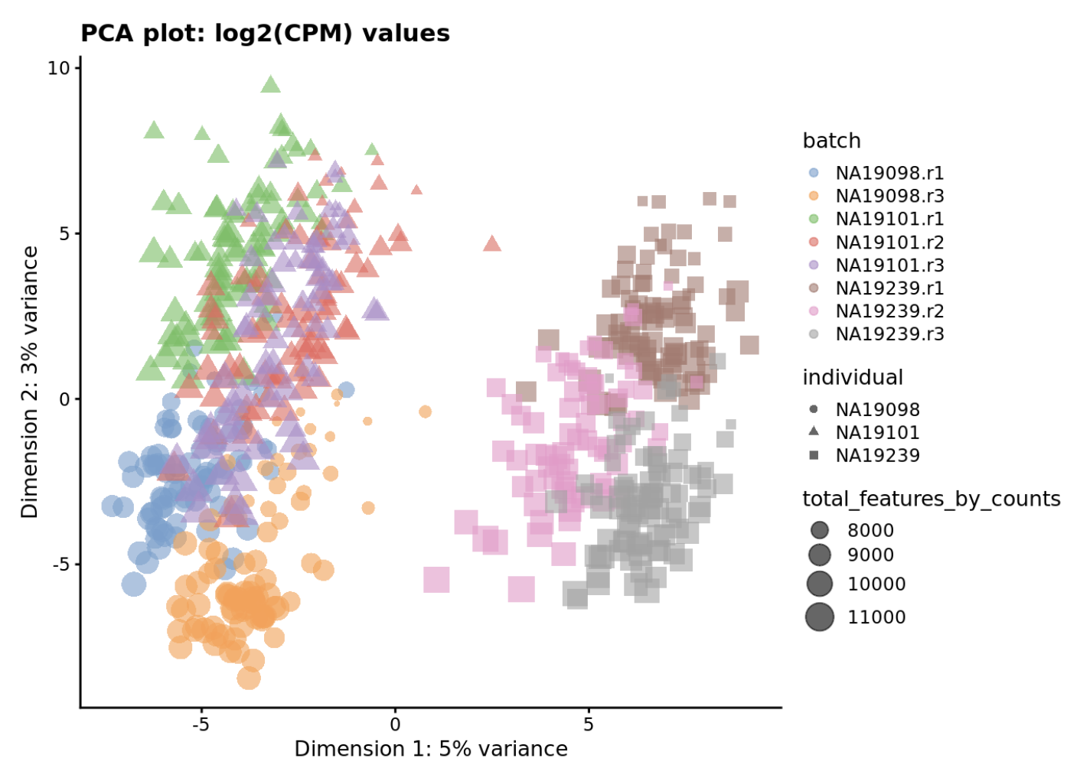


Normalization
标准化的基因表达不受测序深度的影响
标准化的基因差异表达反映生物学差异
2. counts-per-million (CPM) ; 3. size-factor CPM
为什么进行log转化？
log fold change是常用的基因表达变化方式
缓和均值-方差的关系，使数据更加集中
降低数据的偏斜，使之更符合正态分布
缺点：由于数据集中导致差异表达分析假阳性
R=n_{i}/Total
R’=R*median
FR=ln(R’)
https://biocellgen-public.svi.edu.au/mig_2019_scrnaseq-workshop/public/normalization-confounders-and-batch-correction.html
1. cellranger 数据标准化
10.1038/ncomms14049

Slide 20
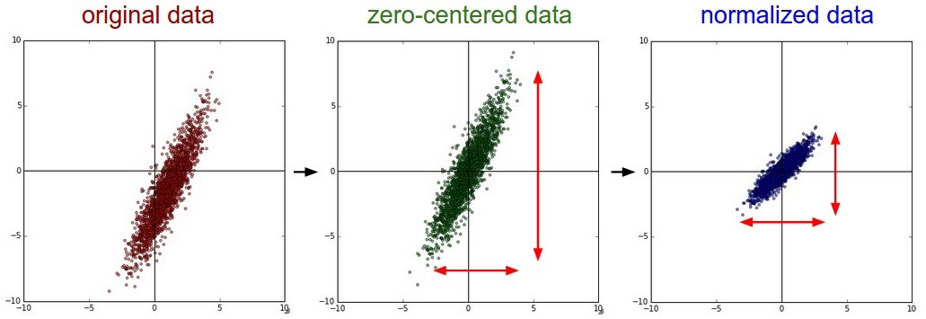
Scale : Z-score
xi’ = (xi – μ) / σ
使数据平均值=0，标准差=1，近似符合正态分布，方便下游分析

Slide 21
Next plan
Pre-Processing
Downstream analysis
Raw data
Data correction
Differential expression
Expression matrix
Feature selection
Assigning cell type
Quality control
Clustering analysis
Trajectory inference
Normalization
Maker annotation
Cell communication

